Slide 1
Муниципальное бюджетное общеобразовательное учреждение «Средняя общеобразовательная школа №1 города Вытегры»
Военно-патриотический клуб "Зарница"

Slide 2
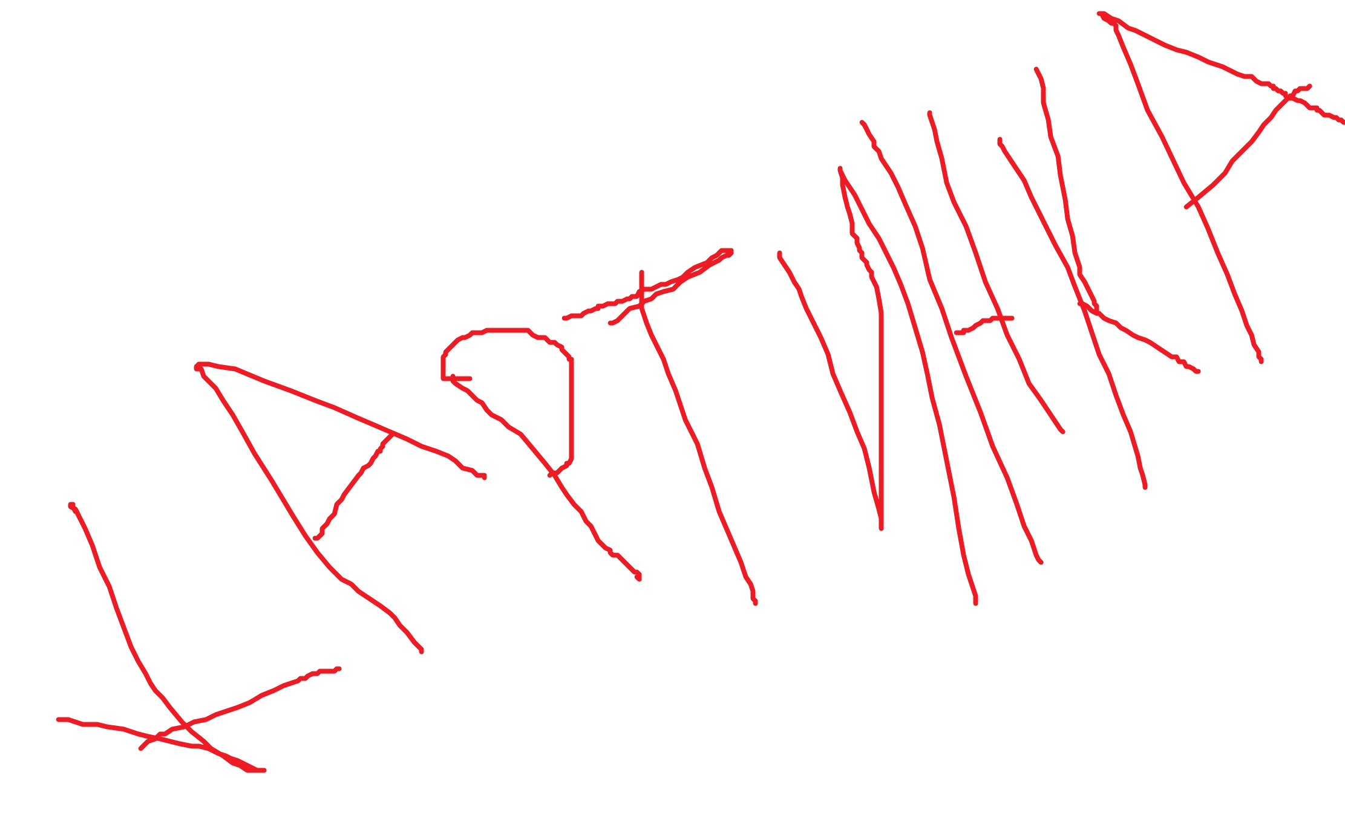
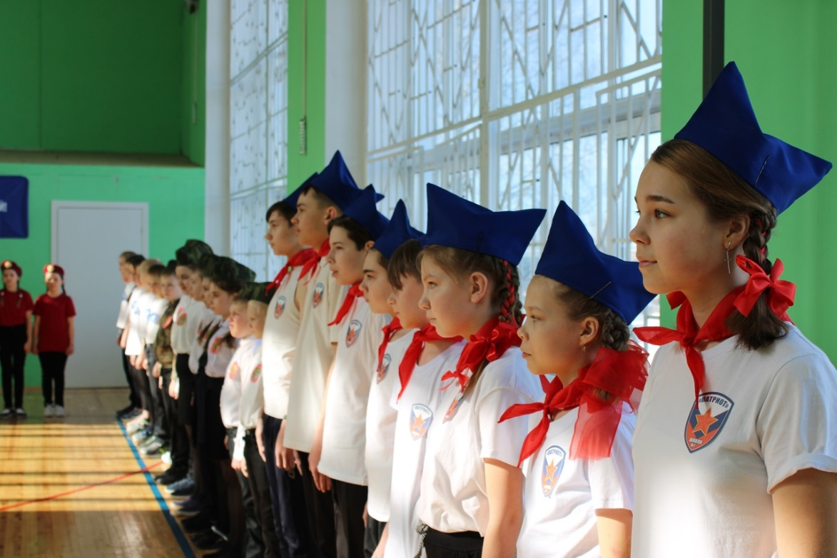
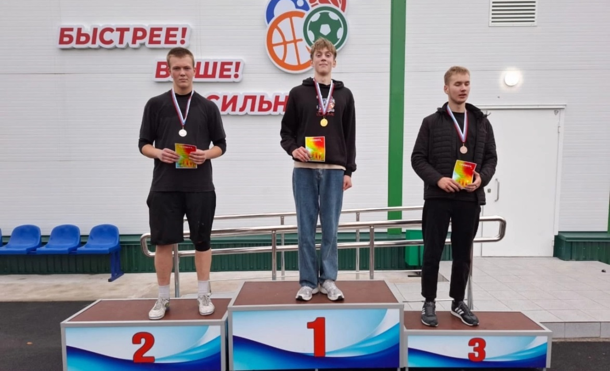
Введение
В рамках реализации проекта предполагается создание необходимой, для функционирования, инфраструктуры клуба, позволяющей на регулярной основе проводить лекционно-практические занятия с молодежью, муниципальные и областные военно-патриотические конкурсы и соревнования для школьников и студентов Вытегорского района, а также массовые мероприятия военно-патриотической и военно-исторической направленности.

Slide 3
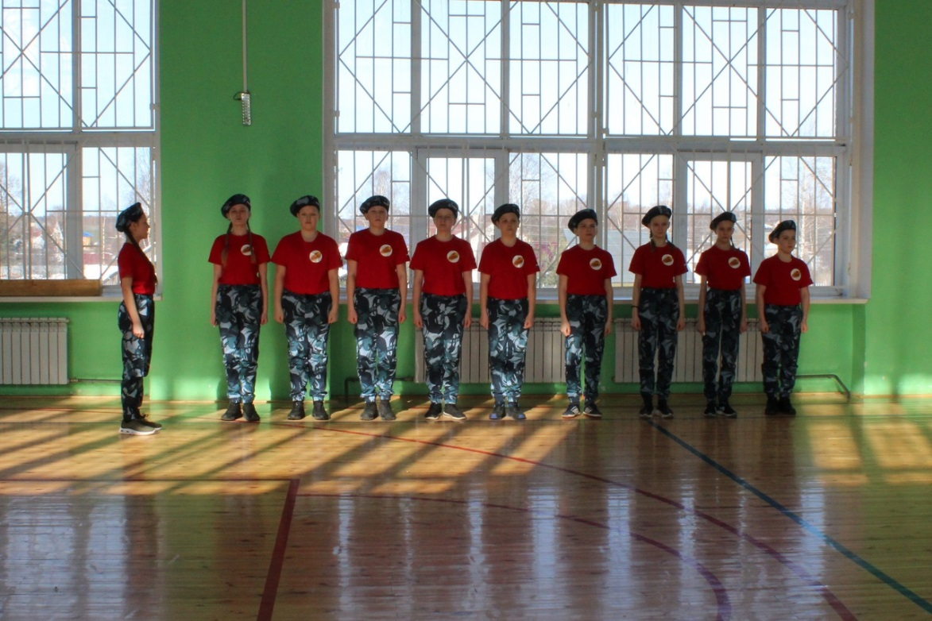
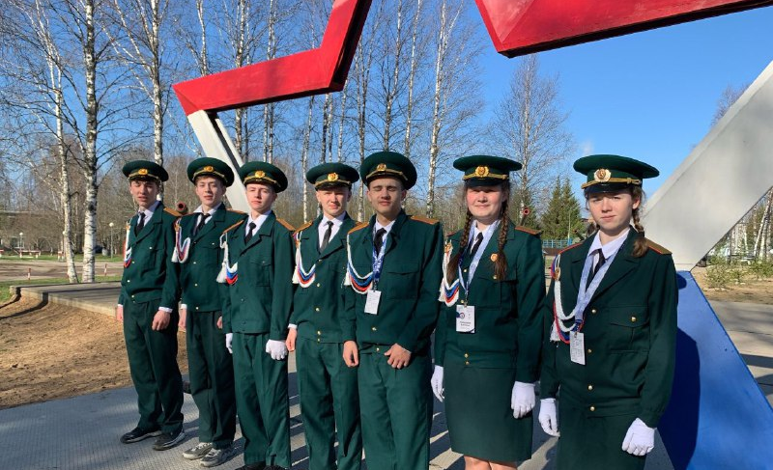
Цель
Формирование патриотического сознания и сохранения исторической памяти у молодежи Вытегорского района, путем развития существующего школьного военно-патриотического клуба "Зарница".

Slide 4
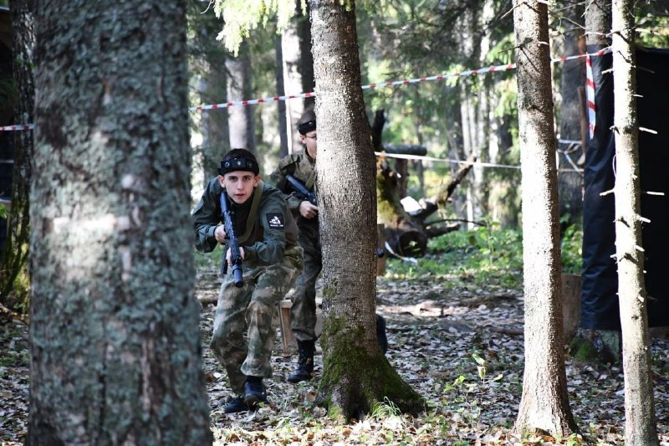
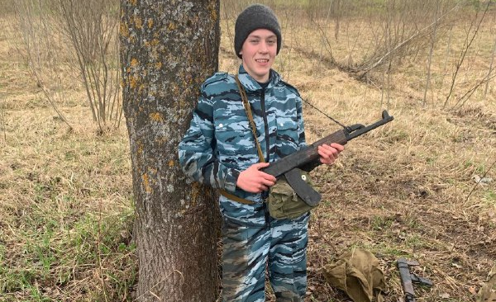
Задачи
Создание инфраструктуры для постоянно действующего клуба военно-патриотического клуба.
Оказание содействия в проведении мероприятий военно-патриотической направленности в рамках внеучебной деятельности.
Популяризация военно-патриотических игр и здорового образа жизни среди молодежи.
Формирование военно-патриотического воспитания молодежи и повышения престижа Вооруженных сил РФ среди молодежи МБОУ «СОШ№1 г.Вытегры»
Популяризация военной истории и повышения внимания и престижа обучения в образовательных организациях Вооруженных сил РФ и службы в Вооруженных силах РФ за счет проведения массовых мероприятий муниципального и регионального уровней.

Slide 5
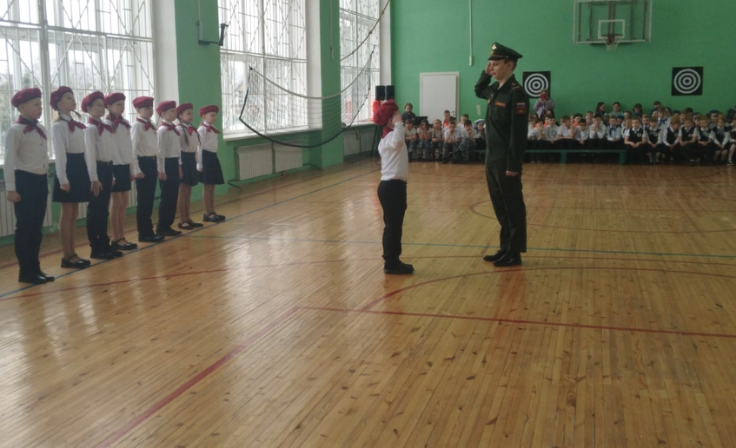
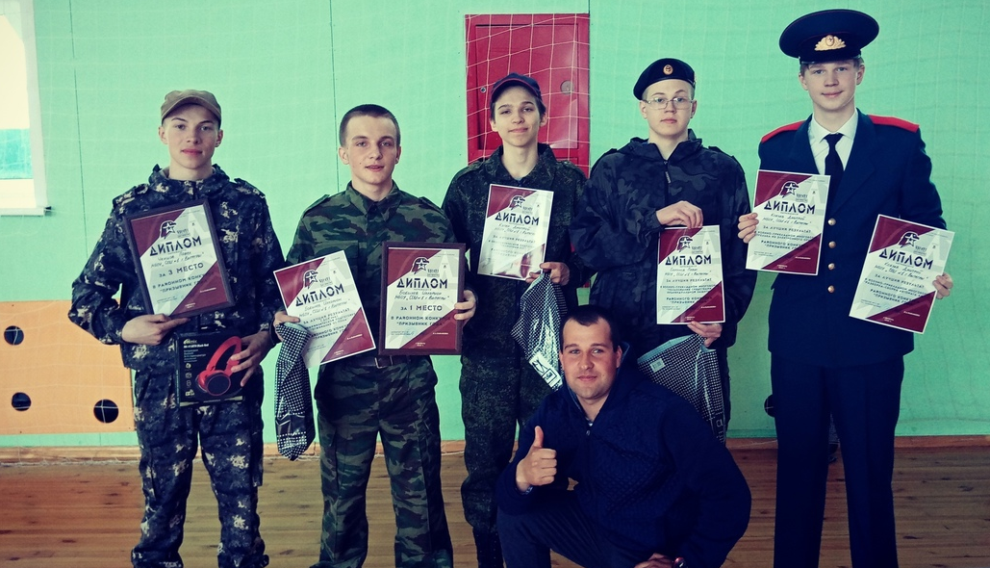
Содержание работы
Содержание работы военно-патриотического клуба должно включать следующие направления:
Начальную военную подготовку и подготовку по военно-прикладным видам спорта, в том числе: строевой, огневой подготовке, топографии; тактической подготовке; военно-медицинской подготовке; ознакомление с Уставами вооруженных сил; рукопашный бой; школа безопасности, навыки защиты от оружия массового поражения.
Патриотическое воспитание: ознакомление с историей Вооруженных сил России, поисково-исследовательская работа, проведение встреч с военнослужащими; просмотр кинофильмов о Вооруженных силах РФ, познавательные игры, конкурсы на военно-патриотическую тему.
Участие в конкурсах разных уровней (муниципальный, районный, областной)

Slide 6
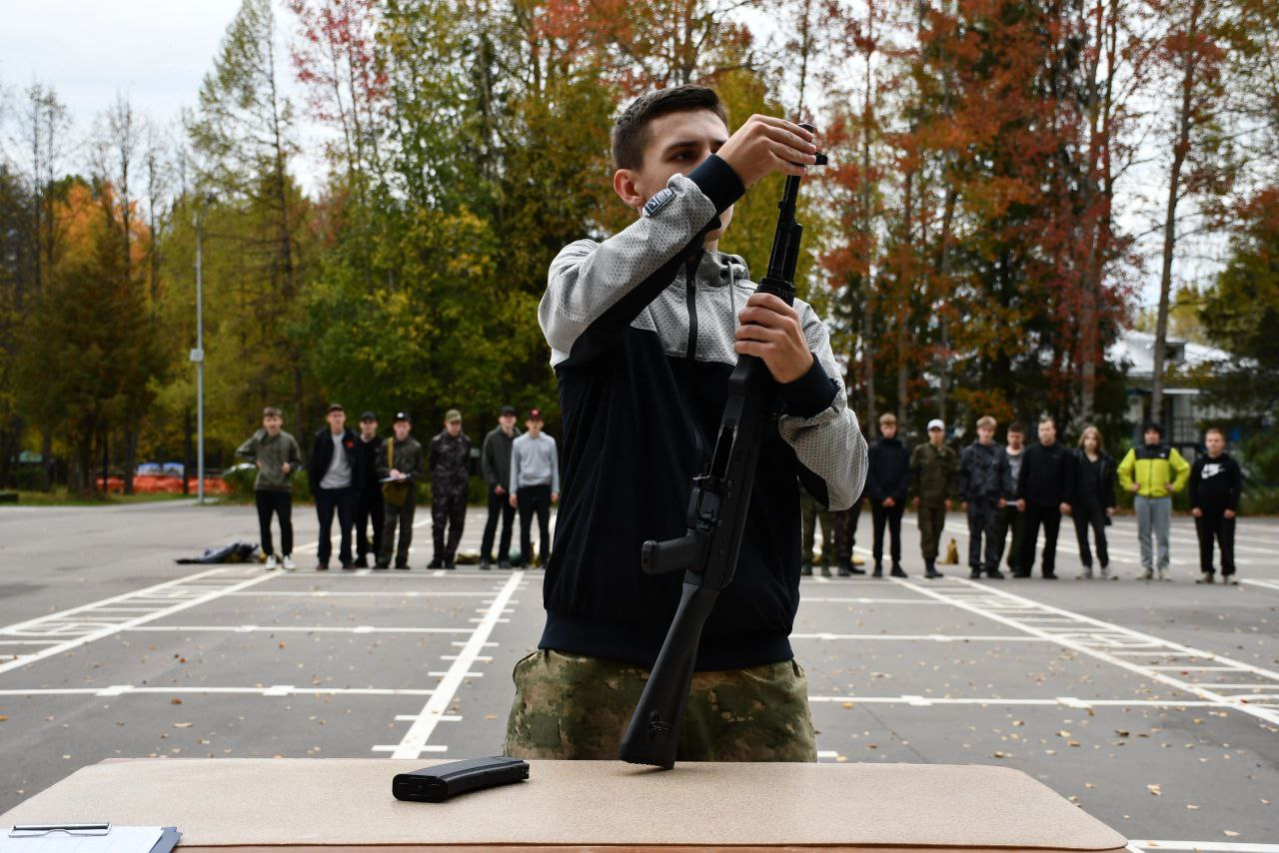
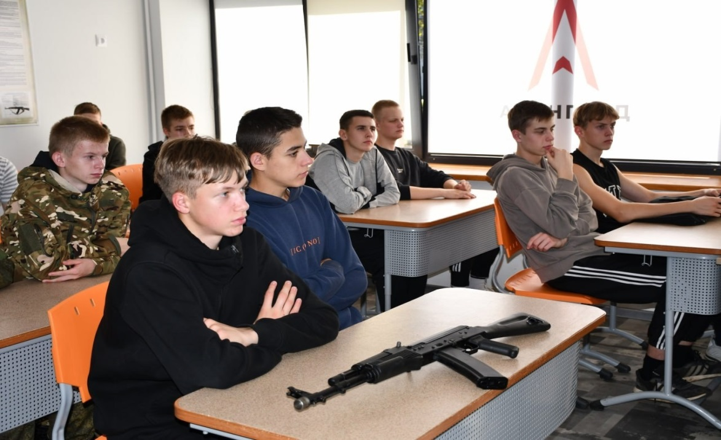
Обоснование социальной значимости
К сожалению, на данный момент школа не обладает достаточным количеством современного оборудования для качественной подготовки и проведения военно-патриотических мероприятий, которые в основном проводятся на площадке нашей школы, что влечёт дополнительные расходы и ограничивает возможности наших обучающихся. Родители школьников также заинтересованы в занятиях их детей в нашем клубе, готовы помогать (ранее приобретена была форма для строевой подготовки).

Slide 7
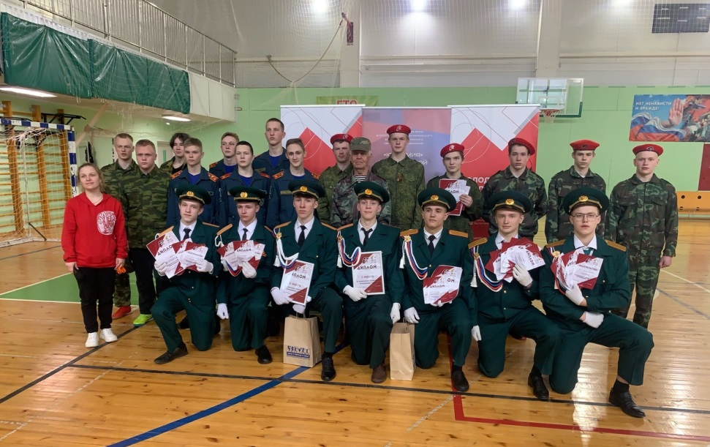
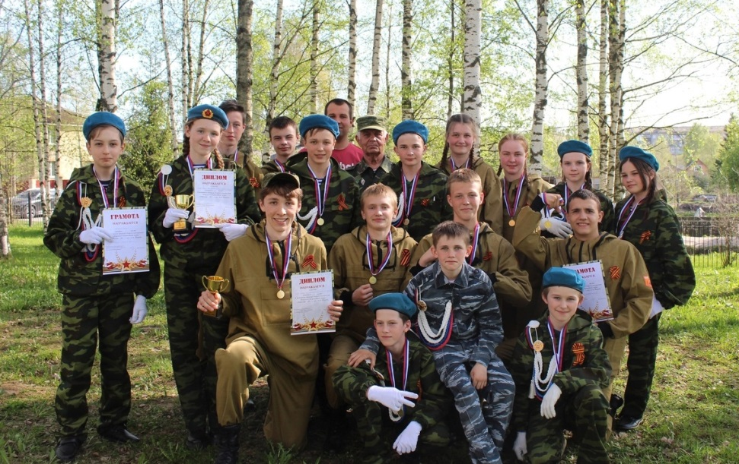
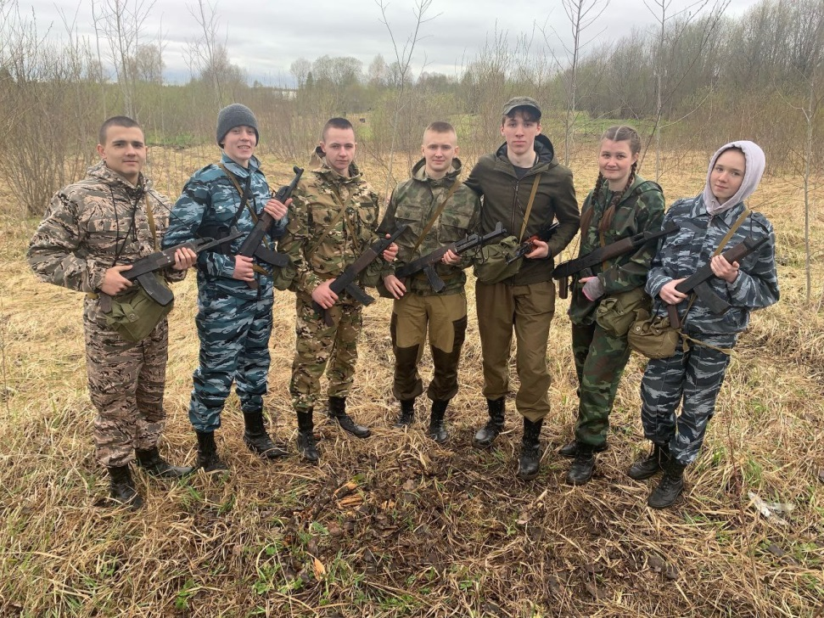
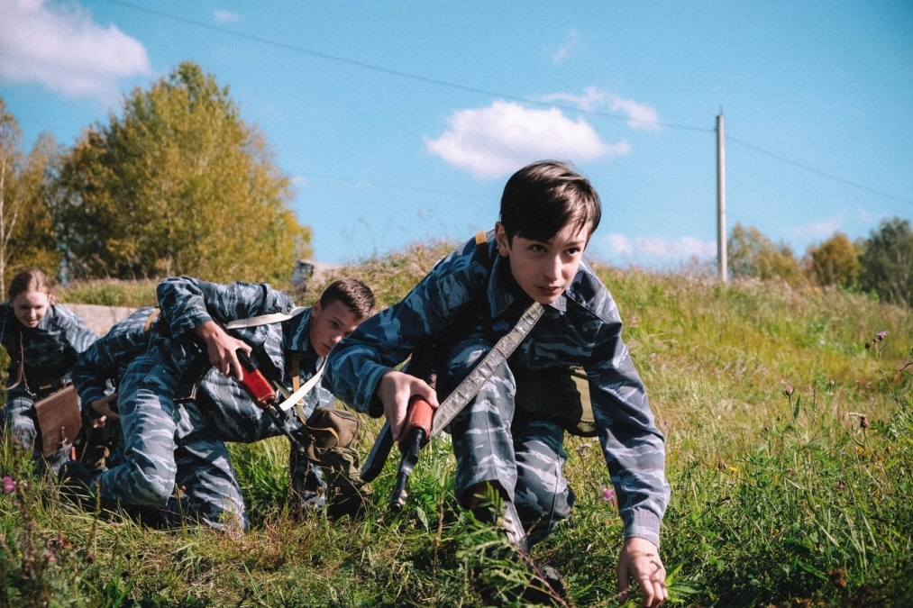
Целевая аудитория
Обучающиеся 5-11 классов МБОУ "СОШ № 1 г. Вытегры",
родители обучающихся (законные представители) и педагоги образовательной организации.

Slide 8
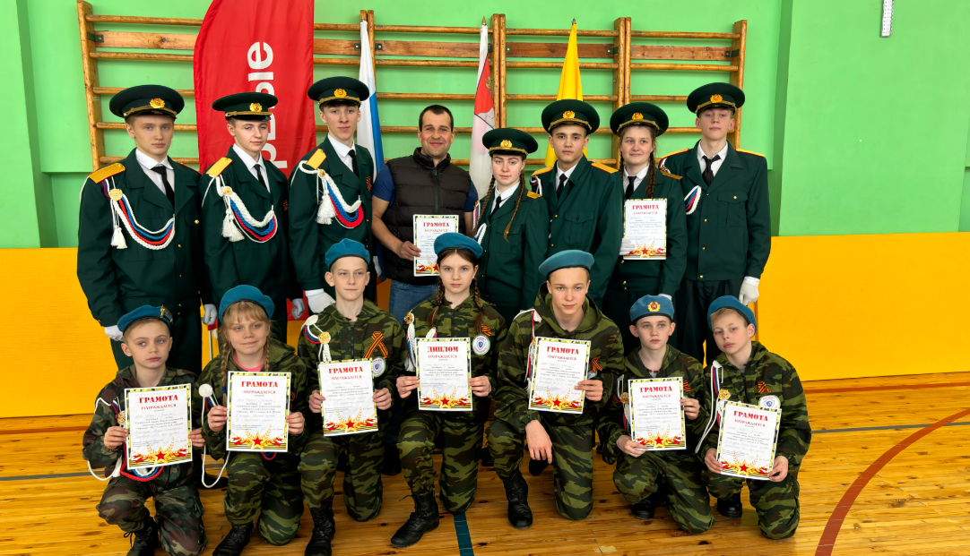
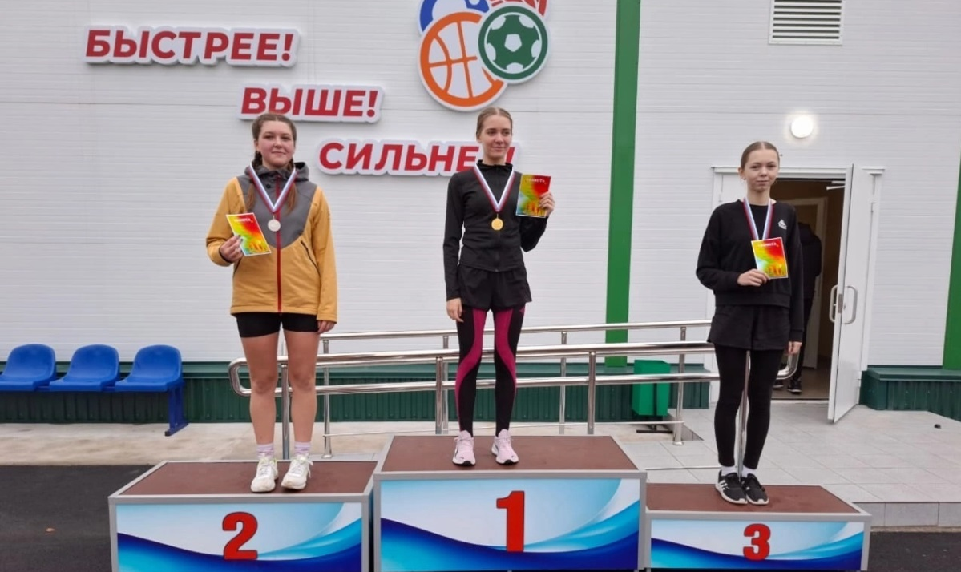
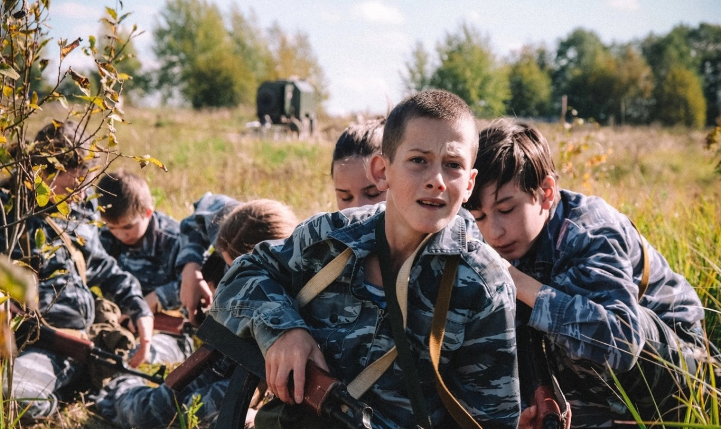
Дальнейшие перспективы
На базе школы и клуба смогут проводиться спортивно-патриотические мероприятия разного уровня.
Благодаря улучшенным условиям для тренировки, учащиеся смогут улучшить свои результаты на уровне района и области.
Появится возможность проведения уроков по начальной военной подготовке и гражданской обороне в рамках предмета Основы безопасности и защиты Родины.
Произойдет увеличение количества школьников, вовлеченных в работу данного клуба.

Slide 9
Смета расходов на реализацию проекта
Статья расходов | Стоимость за шт., руб. | Количество единиц запрашиваемые, шт. |  | Количество единиц имеющиеся, шт.
Лазерный тир «Патриот» | 280000 | 1 | 280000 | - | -
Ноутбук | 50000 | - | - | 1 | 50000
Макет автомата Калашникова АК-74 ( с магазином) | 48000 | 2 | 96000 | 1 | 48000
Сейф металлический | 40000 | 1 | 40000 | - | -
Общевойсковой защитный комплект | 3500 | 2 | 7000 | 2 | 7000
Носилки медицинские (мягкие) | 3500 | 1 | 3500 | -
Противогазы | 500 | 10 | 5000 | 5 | 2500
Форма для строевой подготовки | 5000 | - | - | 10 | 5000
Полевая форма одежды | 5000 | 10 | 50000 | - | -
Макеты патронов 7,62,39 (упаковки по 30 шт.) | 2000 | 3 | 6000 | - | -
Кровоостанавливающий жгут “Ленинградец” | 600 | 7 | 4200 | - | -
Бандаж перевязочный индивидуальный | 1000 | 7 | 7000 | - | -
Шина иммобилизационная | 2000 | 2 | 4000 | - | -
Магазин АКМ на 30 патронов | 2000 | 1 | 2000 | 1 | 2000
Жгуты - турникеты | 700 | 3 | 2100 | - | -
Итого | 443800 |  | 506800 |  | 114500

Slide 10
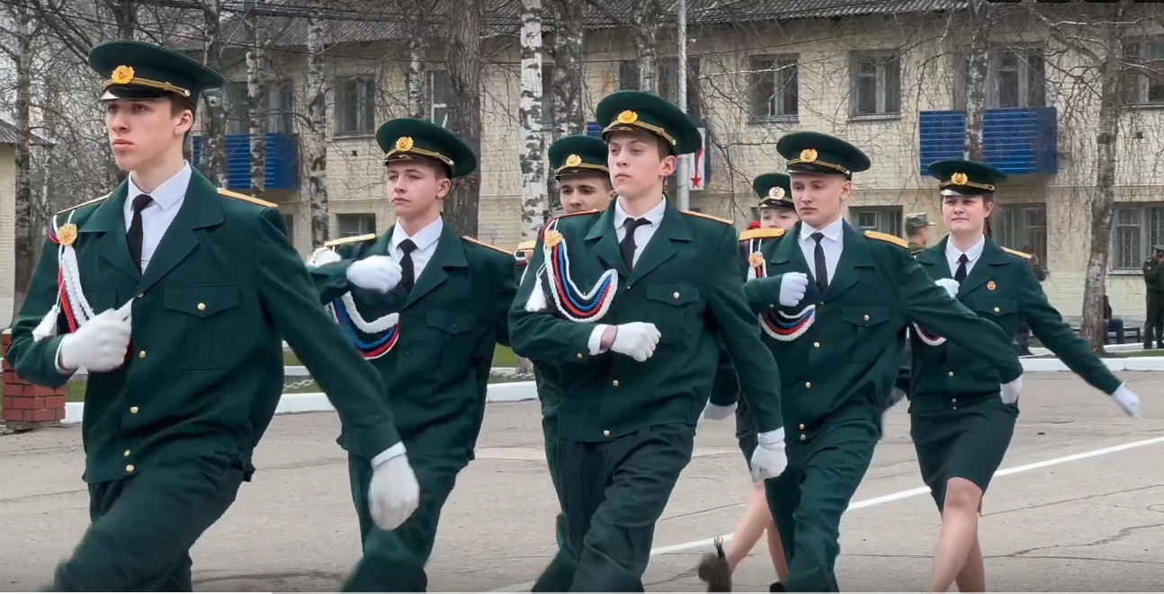
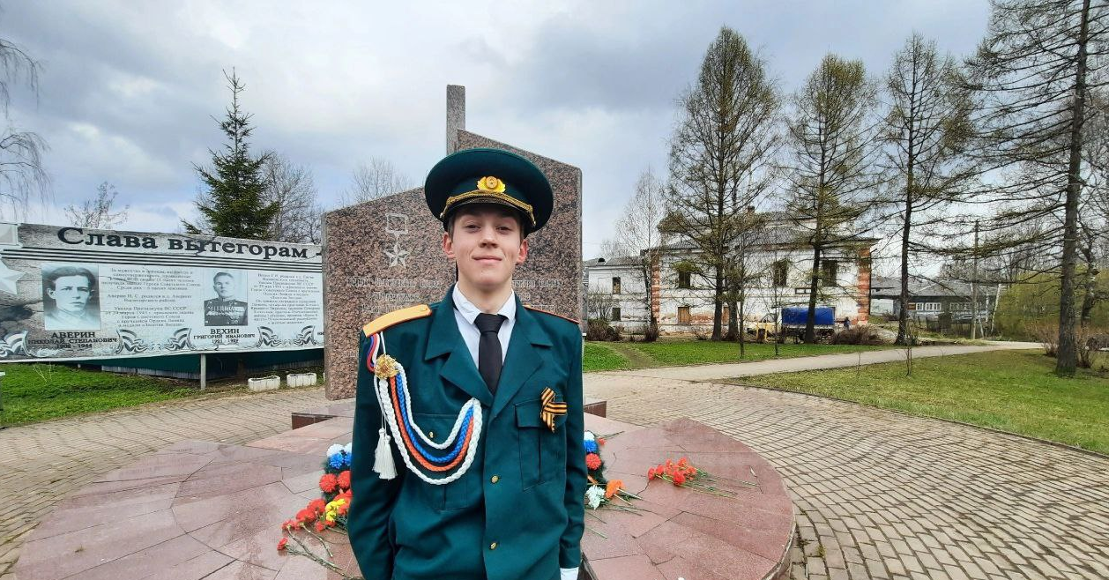
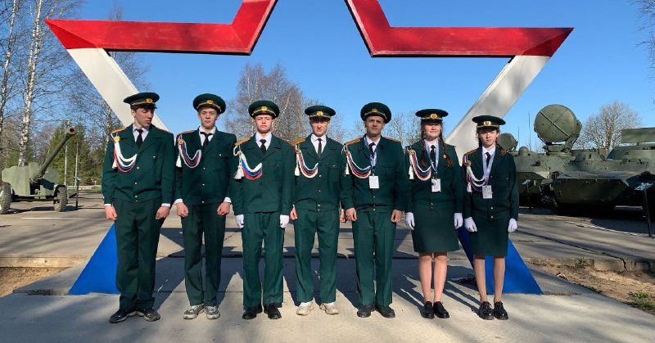
Спасибо за внимание
Готовы к реализации проекта!
почта

